Slide 3
ثقل الصلاة على المنافقين

Slide 4
طلب أبو هريرة  من النبي  أن يدعو لأمه
فدعا لها النبي  ثلاثا « اللهم اهد أم أبي هريرة »
فرجع أبو هريرة إلى أمه فوجدها قد أسلمت

Slide 5
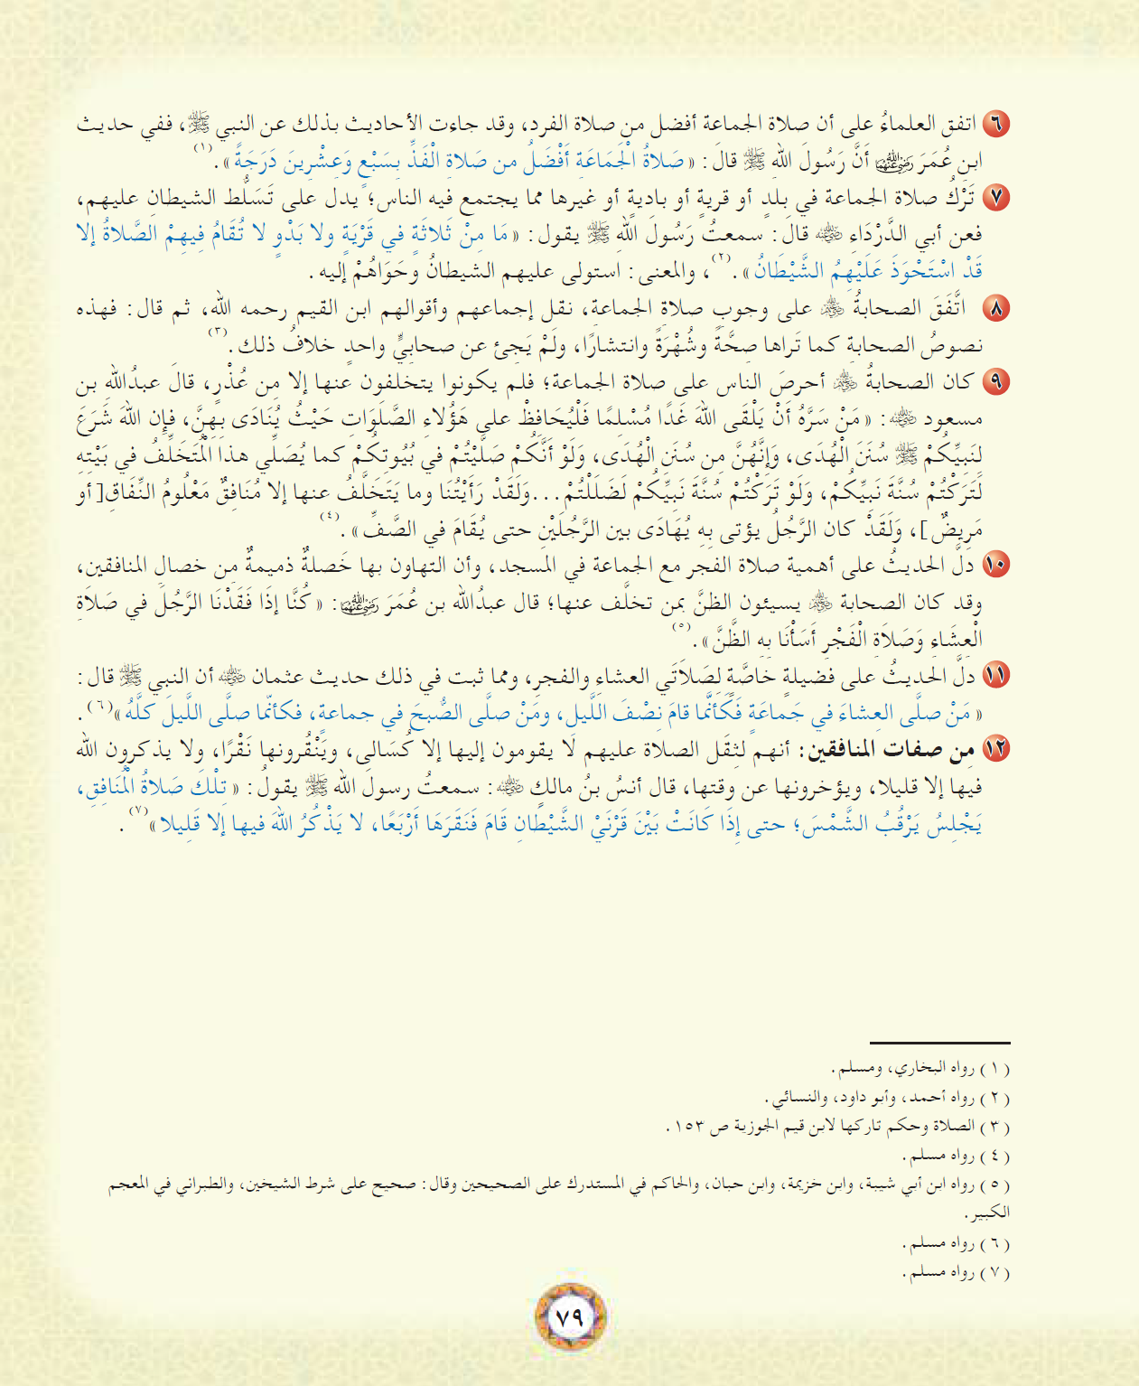

Slide 6
المنافق تثقل عليه الصلوات ويتكاسل ويتهاون عنها
المؤمن يحافظ على الصلوات مع الجماعة ولا يتخلف عنها
ص 78
ص 79
ج2: لقوة الداعي إلى تركهما فالعشاء وقت السكون والراحة والصبح وقت لذة النوم
ج4: المؤمن يحافظ على صلاته لا يؤخرها عن وقتها يؤديها مع الجماعة بخشوع
المنافق لا يحافظ عليها ويؤخرها عن وقتها ويتكاسل في أدائها

